Slide 1
AngularJSと バックエンドサービスAppPotで作る 業務システムハンズオン
2016年9月8日
NCデザイン＆コンサルティング株式会社

Slide 2
本日のスケジュール
時間 | 内容
19:30 ー 19:45 | AppPotの概要説明
19:45 ー 20:00 | アプリの定義やユーザーの作成をする
20:00 ー 20:30 | Exercise 1 ログイン機能の実装
 | Exercise 2 ログアウト機能の実装
20:30 ー 21:20 | Exercise 3 検索機能の実装
 | Exercise 4 登録機能の実装
 | Exercise 5 更新／削除機能の実装
21:20 ー 21:30 | まとめ 早く終わった方から流れ解散

Slide 3
AppPotとは

Slide 4
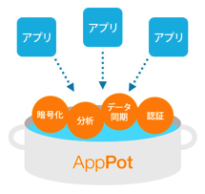
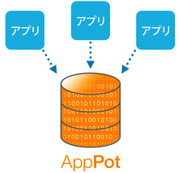
AppPotとは
企業のスマートデバイス活用を支援する
モバイルアプリの開発／運用プラットフォームです
特徴①
特徴②
特徴③
企業で必要な機能を
実装済み
サーバー開発不要
既存の社内システムとの
連携が容易
コスト削減 × 開発期間短縮

Slide 5
企業のスマートデバイス活用における課題
アプリを多数作成したいが、コストがかかってしまう
アプリごとにサーバーを構築・運用している
アプリごとに同じような機能を重複して開発している
アプリ開発のスピードが業務ニーズに追いついていない
アプリ以外にもサーバーの構築、開発が必要
タブレットを導入したが、カタログなど ごく一部に活用範囲が制限されている
業務で使用するデータのセキュリティ確保や、 既存システムとの連携の手法が確立されていない

Slide 6
AppPotの導入効果 サーバー開発が不要でモバイルアプリの導入のリードタイム、コスト削減
従来型のアプリ開発
AppPotを使用したアプリ開発
アプリ作成依頼
2ヶ月は 無理です
アプリ作成依頼
OKです
ユーザー
部門
IT部門
IT部門
作業依頼
ユーザー部門
2ヶ月以内に マーケティング用のアプリが必要！
2ヶ月以内に マーケティング用のアプリが必要！
作業依頼
モバイルアプリ
エンジニア
サーバーアプリ
エンジニア
インフラ
エンジニア
画面だけの開発であれば、すぐできます
モバイルアプリ
エンジニア
画面は早くできたんだけど・・・
セキュリティの設計は時間がかかる。
どうやって基幹システムに接続するか
データセンターを借りなきゃ！

Slide 7
AppPotが提供する主な機能
グループ、ユーザー及びアプリの権限管理
ログイン／ログアウトなどの認証 LDAP / Active Directory / Google Apps連携も可能
端末とサーバー間のデータの同期
アプリの使用状況、エラーの情報収集
端末内のデータの暗号化
プッシュメッセージの送受信
Eメールの送受信
バイナリファイルAPI
他システムとの連携（データベース、Webサービス他）

Slide 8
AppPotの概要アーキテクチャ
スマートフォン/タブレット
既存システム群
Client
Application
AppPotサーバー
Systems
Client
Application
Systems
Client
Application
認証・認可
データ
コネクター
他システム
Client
Application
SDK
データ管理
SDK
API
システム連携
SDK
データベース、 Webサービス等
AppPot SDK
ロギング
プッシュ
メッセージ
AppPot
DB
クラウド
アプリ配布
デバイス管理
管理コンソール
システム連携
ユーザー管理
アプリ管理
凡例
MDM
AppPot機能
提供範囲
AppPot機能
提供範囲外

Slide 9
メディカルシステム企業 歯科医院向け 患者様コミュニケーション
モバイルアプリ：Androidネイティブアプリ＋AppPot SDK
Web管理アプリ：HTML5（Backbone.js）からAPI呼び出し
サーバー側処理はAppPotのみで、スクラッチ開発はなし。
使っている機能：データ永続化 / ネットワーク通信 / モニタリング / ユーザー認証 / ファイルAPI / eメール配信

Slide 10
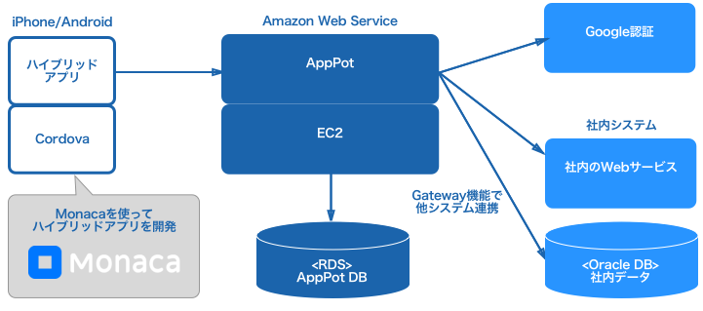
[製造業] 情シスにてモバイルアプリを内製開発
モバイルアプリ：Monaca上でAngularJSを使ってハイブリッドアプリを開発
サーバー側処理はAppPotのみで、スクラッチ開発はなし
使っている機能：データ永続化 / Google OAuth認証 / モニタリング / ファイルAPI / 他システム連携アダプタ

Slide 11
プログラム
基調講演(60分) :
「変化が加速する時代にITはどう向き合うのか
〜最新のITトレンドから考えるこれからのシステム開発〜」
ネットコマース株式会社 代表取締役社長 斎藤 昌義 様
事例講演(40分):
「モバイルアプリ開発基盤を活用したアプリ内製化の事例紹介」
フジテック株式会社 情報システム部 主事 小庵寺 良剛 様
ソリューション紹介1(40分):
「企業向けバックエンドサービスAppPotを使ったモバイルアプリの高速開発手法 」
NCデザイン&コンサルティング株式会社 執行役員、AppPotプロダクトマネージャ 十川 亮平
ソリューション紹介2(40分):
「Web標準技術でiOS、Android両対応アプリを開発
〜Monacaでのモバイルアプリのスピード開発事例より〜」
アシアル株式会社 マーケティング・事業開発担当 取締役 塚田 亮一

Slide 12
企業向けに特化したバックエンドサービス
企業システムとの連携
ActiveDirectoryやGoogleアカウントとの認証の連携、既存のDBやWebサービスなど他システム連携など企業システムで必要な機能が用意されている
DBはNoSQLではなくあえてRDBMSを採用
複雑なJoinなど業務システムのデータを扱うのに十分な機能がある
クラウドでもオンプレミスでも企業のポリシーに合わせて選択可能
オンプレミスからクラウドへの移行も可能

Slide 13
演習内容の説明

Slide 14
ハンズオンアプリの仕様
処理概要
AppPotサーバー内に生成されたローカルDBのテーブルにアクセスし、データのCRUDを行う
接続先テーブルのレイアウト
Customer（顧客テーブル）
項目名 | 型 | 説明
customerId | String | 顧客ID
name | String | 顧客名
zip | String | 郵便番号
address | String | 住所
phone | String | 電話番号
sex | Number | 性別（0:男性、1:女性）

Slide 15
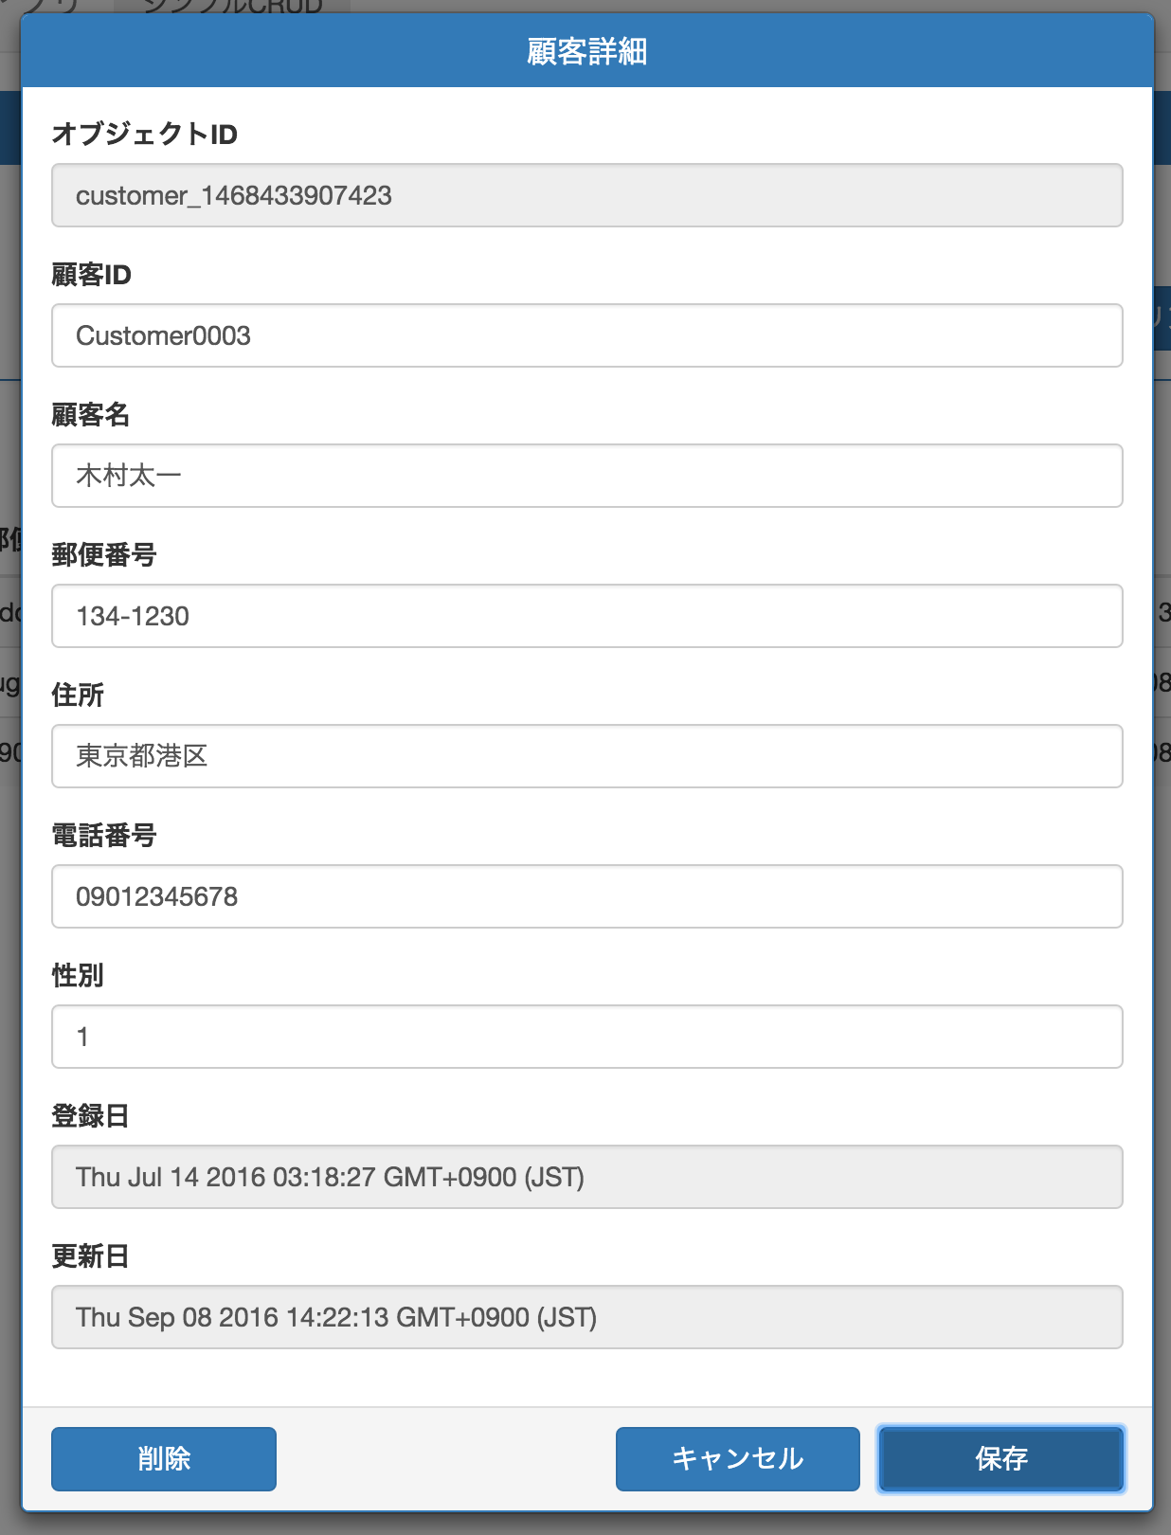
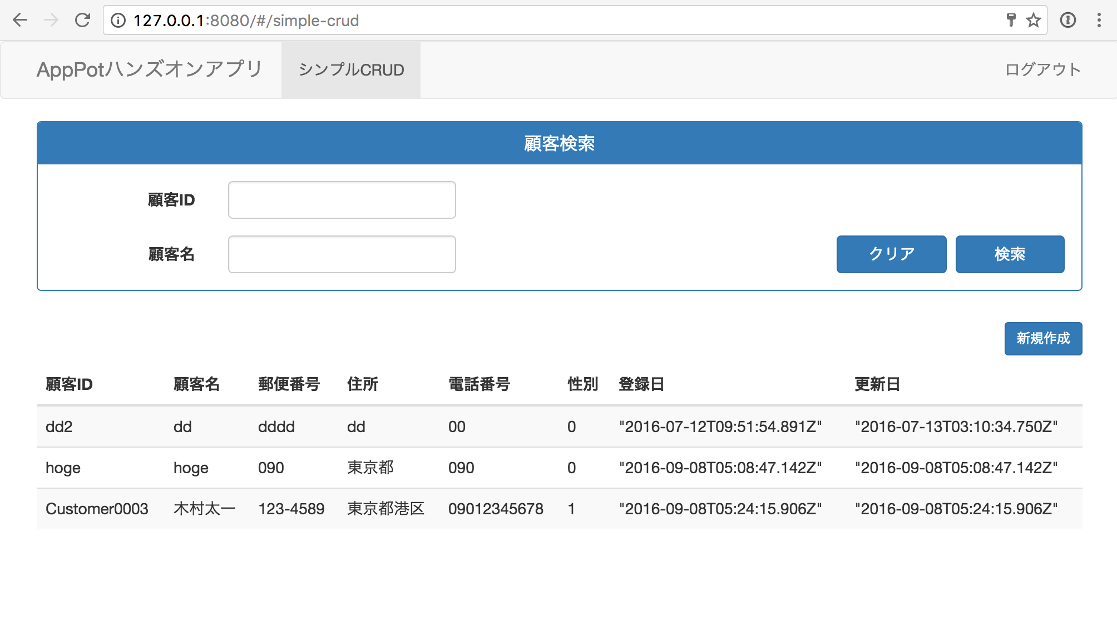
ハンズオンアプリの仕様（画面）

Slide 16
管理画面での準備

Slide 17
手順
管理者ユーザでのログイン
グループの作成
アプリ定義の作成
ユーザーの作成

Slide 18
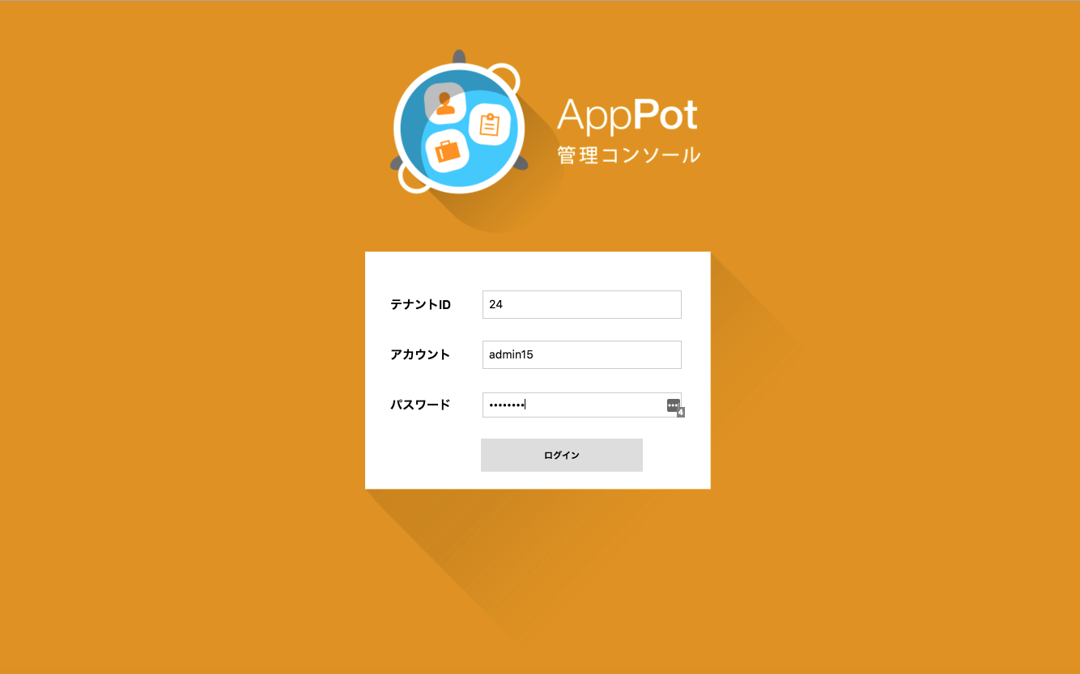
配布した管理者アカウントでログイン
http://trial.apppot.net/apppot/

Slide 19
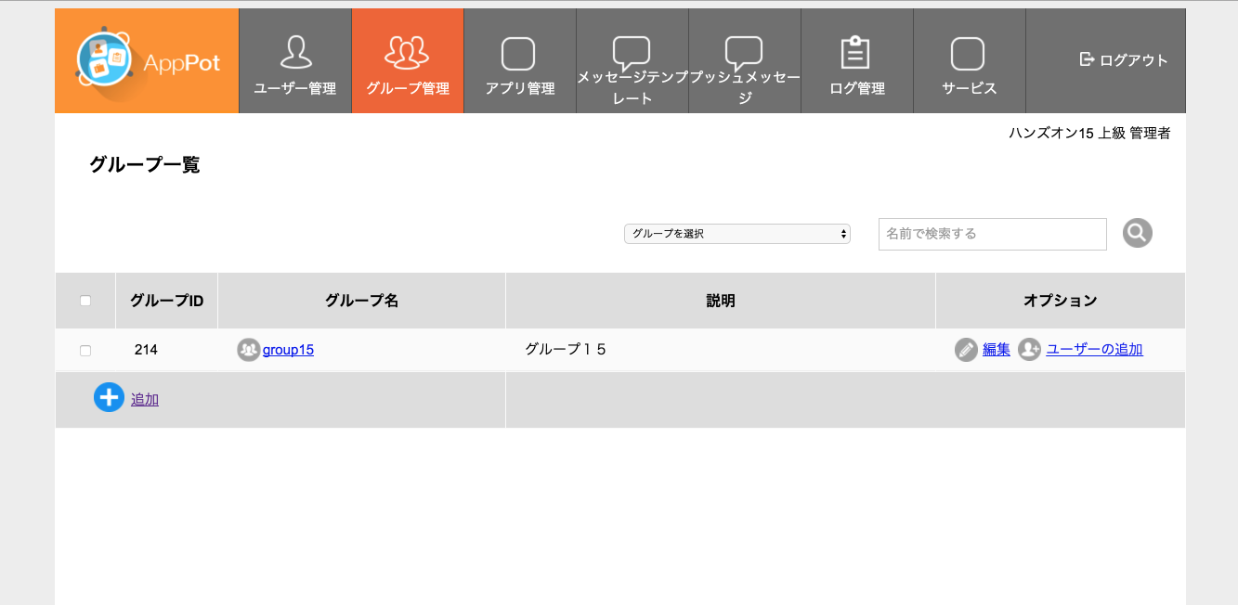
グループの作成

Slide 20
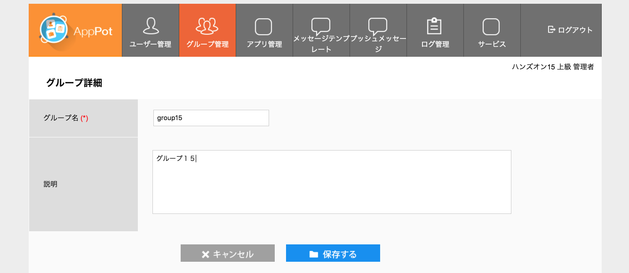
グループの作成

Slide 21
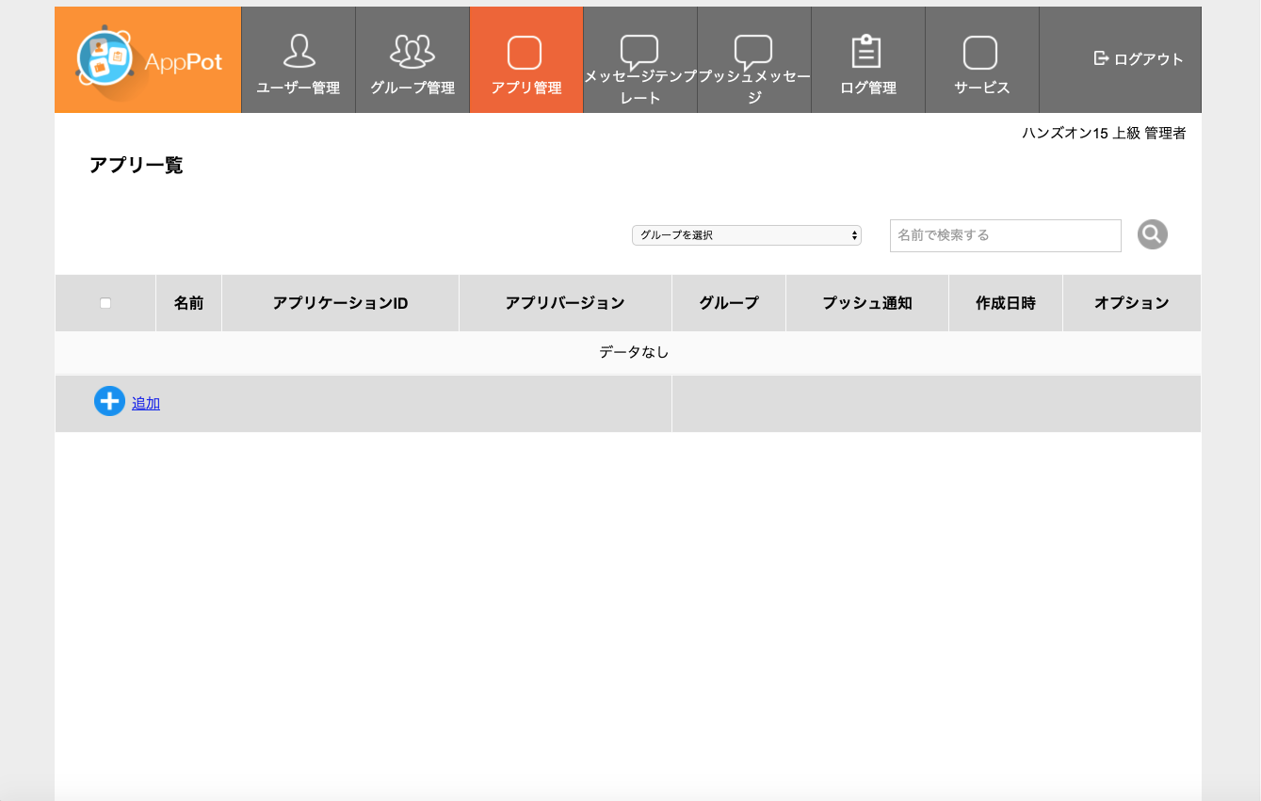
アプリ定義の作成

Slide 22
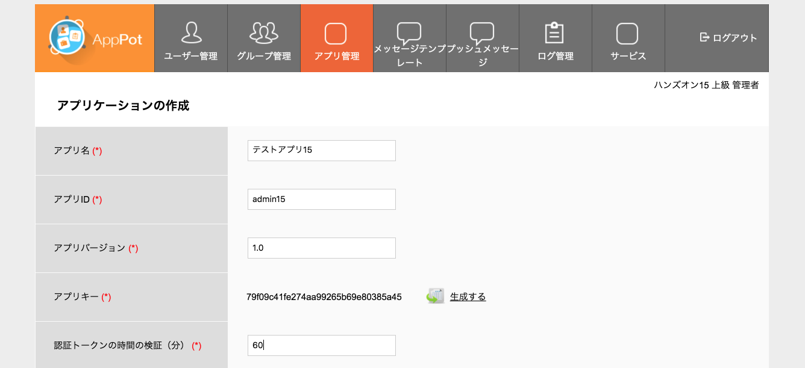
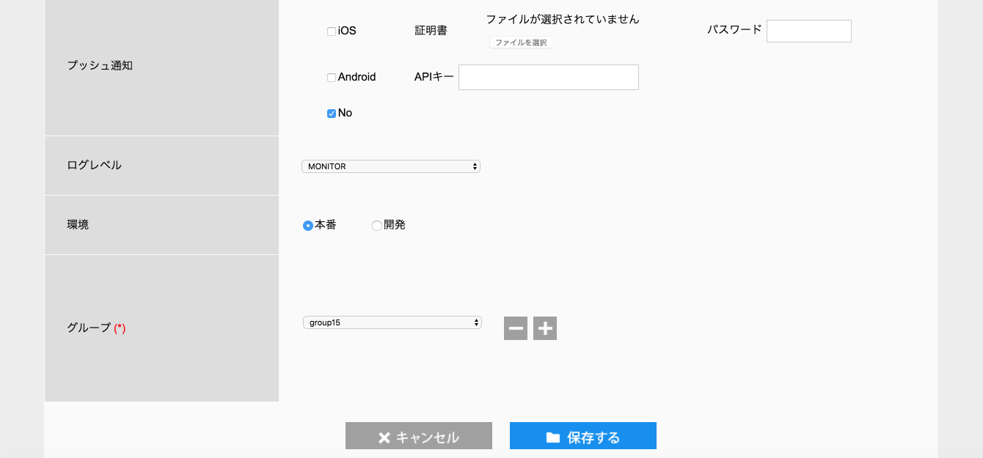
本来は任意ですが、後で
DBを直接確認する手順のため
ログイン時に使用したユーザー名と
一緒にしてください
前の手順で作成
したグループ

Slide 23
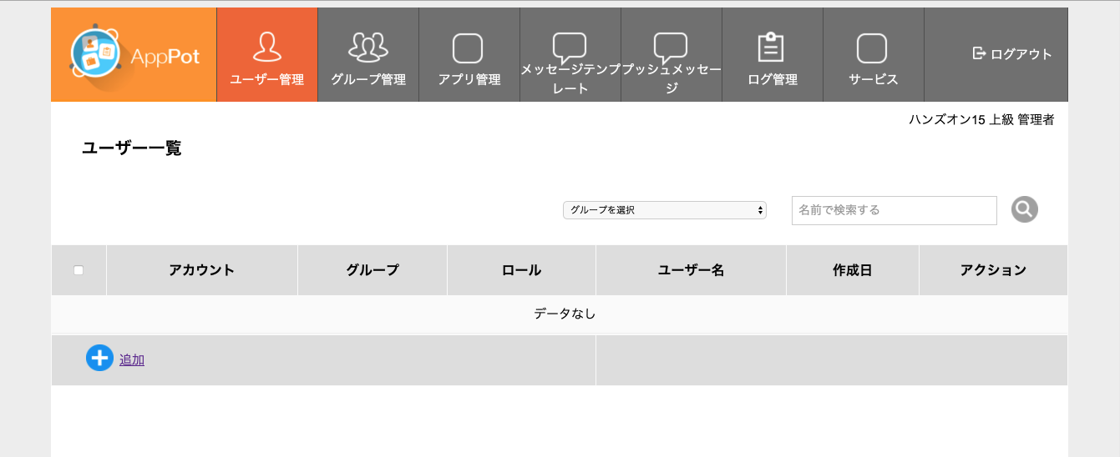
アプリにログインするユーザーの作成

Slide 24
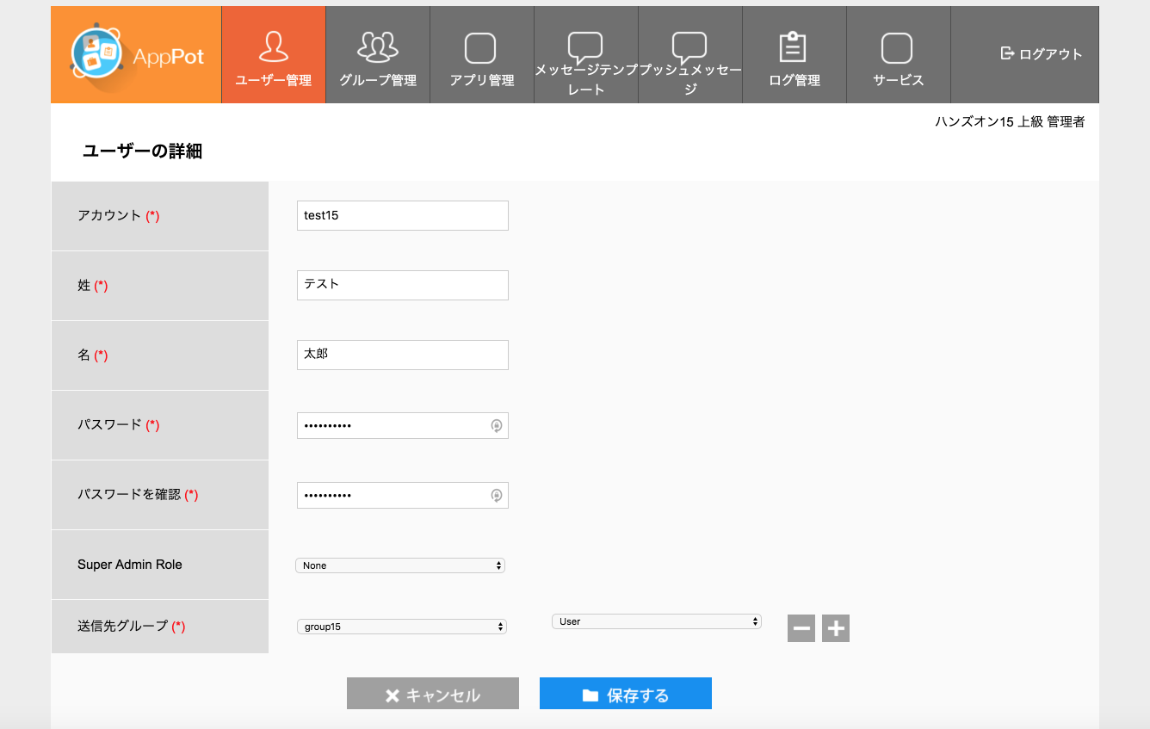
アプリにログインするユーザーの作成
選択しない
前の手順で作成
したグループ

Slide 25
アプリに設定する値の確認
アプリ管理画面で確認できるアプリID、アプリバージョン、
アプリキーをこれから作成するアプリで使用します

Slide 26
コーディングの準備

Slide 27
開発環境の準備
node.jsとnpmのインストール
ダウンロードページ
https://nodejs.org/en/download/
参考ページ
http://qiita.com/krtbk1d/items/9001ae194571feb63a5e
node.jsのhttp-serverのインストール
インストールコマンド
$ npm install –g http-server
起動コマンド
ドキュメントルートディレクトリに移動
$ http-server
参考ページ
https://firegoby.jp/archives/5706

Slide 28
ハンズオンコードのダウンロード
GitHubでハンズオンのコードを公開中
https://github.com/NCDCHub/AppPot-AngularJS-HandsOn-Pub
ダウンロード方法
gitでcloneする
GitHubのreleaseからzipファイルをダウンロードし、任意のディレクトリに展開
release > 2016/09/08 東京開催向けリリース > Source code (zip)

Slide 29
ハンズオンアプリコード全体像の説明
AppPot-AngularJS-HandsOn
├── exerciseXX ... 各エクササイズの回答コード
└── work ... 今回のハンズオンで作業してもらうディレクトリ
└── www ... Webサーバーのドキュメントルート
├── components ... 実装モジュールを配置するルート
│ ├── app.js ... AngularJSのエントリポイント
│ ├── auth ... 認証機能のモジュールを配置
│ │ ├── login.css ... ログイン画面用のCSS
│ │ └── login.html ... ログイン画面
│ ├── config.js ... AppPot接続とSDK利用のための設定
│ ├── helper.js ... 軽微な処理用のヘルパー関数郡
│ └── simple-crud ... DBをCRUDする機能のモジュールを配置
│ ├── customerDetail.html ... 登録・編集画面
│ └── customerList.html ... 一覧表示画面
├── index.html ... アクセスするルートページ
└── lib ... 外部ライブラリを配置
├── angular ... AngularJSに関するライブラリを配置
├── apppot ... AppPotに関するライブラリを配置
├── bootstrap ... Bootstrapに関するライブラリを配置
└── ui-bootstrap ... AngularJSにBootstrapを組み込むための ライブラリを配置

Slide 30
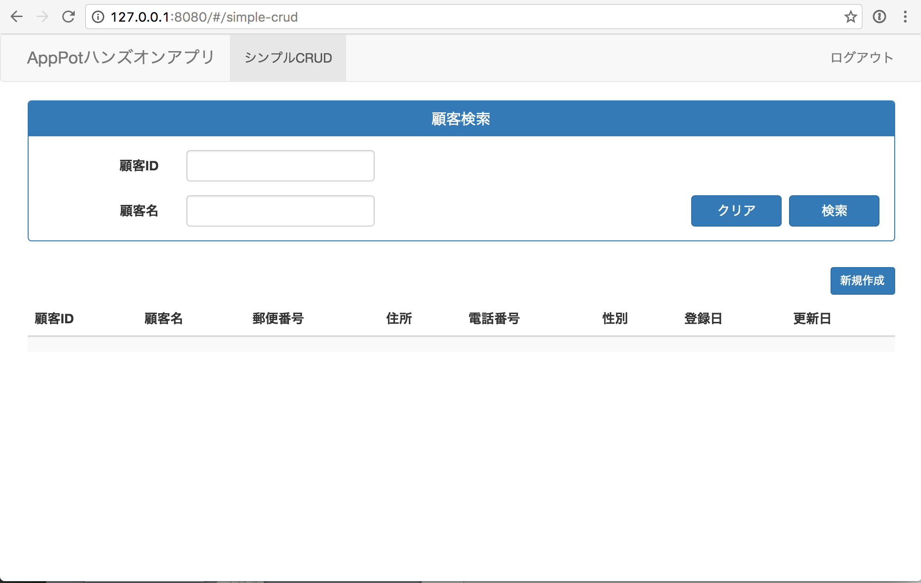
動作確認
http-serverの実行
$ cd (配置場所)/AppPot-AngularJS-HandsOn/work/www
$ http-server

Slide 31
AngularJSの説明
SPA向けのクライアントサイドJavaScript MVCフレームワーク
View
Controller
Model
Template
(HTML)
Controller
Service
($xxx/etc…)
DI
Directive
(ngBind/etc…)
「データ」と「振る舞い」の
双方向バインディング
ビジネス
ロジック
Scope
利用

Slide 32
Promiseとは
非同期処理によるコールバック地獄を解消するためのデザインパターン
連続する非同期処理をあたかもシーケルシャルな処理のように記述できる仕組
非同期処理の呼び出しに順序関係がある
実際はこのコードのようには実装できない
// 本来やりたかったこと
func main() {
var valueA = 非同期処理A();
var valueB = 非同期処理B(valueA);
var valueC = 非同期処理C(valueB);
console.log(valueC);
}
順序性を保って実行するにはコールバック方式をとる必要がある
コールバックのネストが深くなり処理がわかりにくい
プロミスを使うと非同期処理を同期処理に近い見た目で記述でき、わかりやすい
// 従来のやり方
func main() {
return 非同期処理A(callback(valueA) {
return 非同期処理B(valueA, callback(valueB) {
return 非同期処理C(valueB, callback(valueC) {
console.log(valueC);
});
});
});
}
// Promiseを使った場合
func main() {
var valueC = 非同期処理A()
.then(非同期処理B(valueA))
.then(非同期処理C(valueC));
console.log(valueC);
}

Slide 33
Exercise 1 ログイン機能の実装

Slide 34
完成イメージ
IDとPWを入力してログインし、トップ画面に遷移する

Slide 35
AppPotへの接続設定
components/config.js
angular.module("app")
.value("AppPot", AppPotSDK.getService({
url: "http://trial.apppot.net/apppot/",
appId: "XXXXXXXXXXXXXXXX",
appKey: "XXXXXXXXXXXXXXXXXX",
appVersion: "XXXXX",
companyId: XX
}));
AppPotのURL
作成したアプリのIDを指定
作成したアプリのキーを指定
作成したアプリのバージョンを指定
割り当てられたテナントのIDを指定

Slide 36
ログイン処理の実装
components/auth/LoginController.js
angular.module("app")
.controller("LoginController",
["$scope", "$location", "AppPot", function($scope, $location, AppPot) {
$scope.userName = "";
$scope.password = "";
$scope.login = function() {
AppPot.LocalAuthenticator.login($scope.userName, $scope.password)
.then(function(authInfo) {
$location.path("/");
$scope.$apply();
})
.catch(function(error) {
if (error.code && error.code == "111") {
$scope.alert = {msg: error.description};
$scope.$apply();
}
else {
alert(error.description);
}
});
};
}]);
画面の入力フィールドとバインドする変数
AppPotによるログイン処理の呼び出し
トップ画面に遷移
エラーコードが111の時は認証エラーなのでそのメッセージをalert変数につめる

Slide 37
認証前後の画面遷移制御
components/app.js
angular.module("app", ["ngRoute", "ui.bootstrap"])
.config(["$routeProvider", function($routeProvider) {
$routeProvider
.when("/login", {
controller: "LoginController",
templateUrl: "components/auth/login.html",
title: "ログイン",
menuType: "login"
})
.when("/simple-crud", {
templateUrl: "components/simple-crud/customerList.html",
title: "シンプルCRUD",
menuType: "simple-crud"
})
.otherwise({
redirectTo: "/simple-crud"
});
}])
.run(["$rootScope", "$location", "$route", "AppPot", function($rootScope, $location, $route, AppPot) {
$rootScope.$on("$routeChangeStart", function(event, next, current) {
if (next.controller == "LoginController") {
if (AppPot.LocalAuthenticator.isLogined()) {
$location.path("/");
$route.reload();
}
}
else {
if (!AppPot.LocalAuthenticator.isLogined()) {
$location.path("/login");
$route.reload();
}
}
});
$rootScope.$on("$routeChangeSuccess", function(event, next, current) {
$rootScope.title = next.title;
$rootScope.menuType = next.menuType;
});
}]);
login.htmlにLoginControllerを紐付ける
URIと画面の紐付け
ログイン済みかを判定
URIの変更イベントを監視して、未ログインの時は強制的にログイン画面に遷移させる
URIに応じた画面タイトルとメニュータイプの紐付け

Slide 38
ログイン処理と画面を紐付ける
components/auth/login.html
<div class="modal-dialog">
<div class="loginmodal-container">
<h1>Login to Your Account</h1><br>
<form x-ng-submit="login()">
<span class="text-danger" x-ng-show="alert">{{alert.msg}}</span>
<input type="text" name="user" placeholder="Username"
x-ng-model="userName">
<input type="password" name="pass" placeholder="Password"
x-ng-model="password">
<input type="submit" name="login" class="login loginmodal-submit"
value="Login">
</form>
</div>
</div>
submitボタンが押下された時にLoginContollerのlogin関数を呼びだす
alert変数にエラーメッセージが詰まっていたらエラーメッセージを表示
LoginContollerで定義したuserName変数とpassword変数を各フィールドにバインドする

Slide 39
LoginControllerを参照パスに追加
index.html
<head>
…
<link rel="stylesheet" href="lib/bootstrap/css/bootstrap.css">
<link rel="stylesheet" href="components/auth/login.css">
<script type="text/javascript" src="lib/angular/angular.js"></script>
<script type="text/javascript"
src="lib/angular/angular-route.js"></script>
<script type="text/javascript" src="lib/apppot/apppot.js"></script>
<script type="text/javascript"
src="lib/ui-bootstrap/ui-bootstrap-tpls-0.13.3.js"></script>
<script type="text/javascript" src="components/app.js"></script>
<script type="text/javascript" src="components/config.js"></script>
<script type="text/javascript" src="components/helper.js"></script>
<script type="text/javascript"
src="components/auth/LoginController.js"></script>
</head>
パスの追加

Slide 40
Exercise 2 ログアウト機能の実装

Slide 41
完成イメージ
ログアウトボタンを押すとログアウトしログイン画面に遷移する

Slide 42
ログアウト処理の実装
components/NavigationController.js
angular.module("app")
.controller("NavigationController",
["$scope", "$location", "AppPot", function($scope, $location, AppPot) {
$scope.logout = function() {
AppPot.LocalAuthenticator.logout()
.then(function() {
$location.path("/login");
$scope.$apply();
});
};
}]);
AppPotによるログアウト処理の呼び出し
ログイン画面に遷移

Slide 43
ログアウト処理を画面に紐付ける
index.html
<body>
<nav class="navbar navbar-default" x-ng-controller="NavigationController"
x-ng-show="menuType != 'login'">
<div class="container">
<div class="navbar-header">
<a class="navbar-brand">AppPotハンズオンアプリ</a>
</div>
<ul class="nav navbar-nav">
<li x-ng-class="{ active: menuType == 'simple-crud' }">
<a href="#/simple-crud">シンプルCRUD</a>
</li>
</ul>
<ul class="nav navbar-nav navbar-right">
<li><a href="#" x-ng-click="logout()">ログアウト</a></li>
</ul>
</div>
</nav>
<div x-ng-view></div>
</body>
ナビゲーション要素にNvigationControllerを紐付ける
リンクが押下された時にNavigationContollerのlogout関数を呼びだす

Slide 44
NavigationControllerを参照パスに追加
index.html
<head>
…
<link rel="stylesheet" href="lib/bootstrap/css/bootstrap.css">
<link rel="stylesheet" href="components/auth/login.css">
<script type="text/javascript" src="lib/angular/angular.js"></script>
<script type="text/javascript"
src="lib/angular/angular-route.js"></script>
<script type="text/javascript" src="lib/apppot/apppot.js"></script>
<script type="text/javascript"
src="lib/ui-bootstrap/ui-bootstrap-tpls-0.13.3.js"></script>
<script type="text/javascript" src="components/app.js"></script>
<script type="text/javascript" src="components/config.js"></script>
<script type="text/javascript" src="components/helper.js"></script>
<script type="text/javascript"
src="components/auth/LoginController.js"></script>
<script type="text/javascript"
src="components/NavigationController.js"></script>
</head>
パスの追加

Slide 45
Exercise 3 登録機能の実装

Slide 46
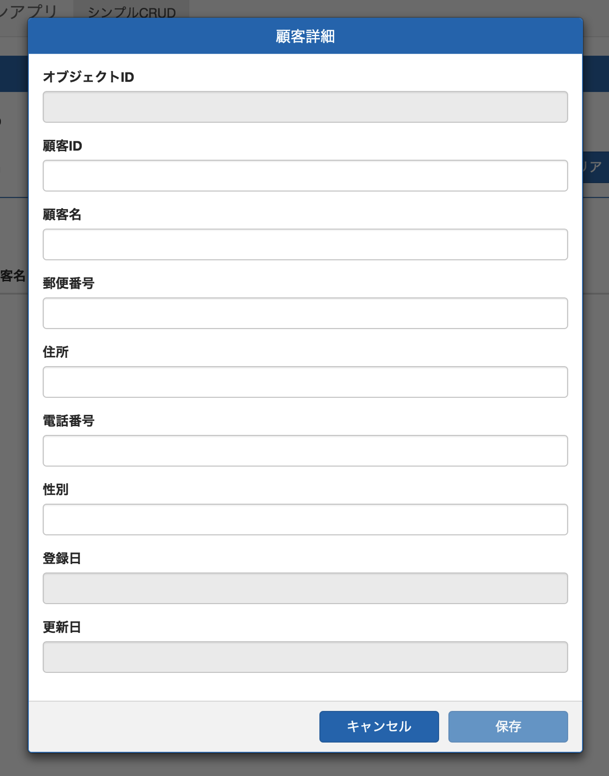
完成イメージ
値を入力し保存ボタンを押下するとデータをDBに保存し一覧画面に戻る
新規登録ボタンを押下すると新規登録ダイアログを表示
登録をキャンセルしてダイアログを閉じる

Slide 47
モデル（Customer）の定義
components/simple-crud/Customer.js
angular.module("app")
.factory("Customer", ["AppPot", function(AppPot) {
var customer = AppPot.defineModel("customer", {
"customerId": {
type: AppPot.DataType.Varchar
},
"name": {
type: AppPot.DataType.Varchar
},
"zip": {
type: AppPot.DataType.Varchar
},
"address": {
type: AppPot.DataType.Varchar
},
"phone": {
type: AppPot.DataType.Varchar
},
"sex": {
type: AppPot.DataType.Long
}
});
return customer;
}]);
モデルのスキーマを定義
AppPotの組み込み項目の定義は不要

Slide 48
データベース生成処理の追加
components/auth/LoginController.js
angular.module("app")
.controller("LoginController",
["$scope", "$location", "AppPot", "Customer",
function($scope, $location, AppPot, Customer) {
$scope.userName = "";
$scope.password = "";
$scope.login = function() {
AppPot.LocalAuthenticator.login($scope.userName, $scope.password)
.then(function(authInfo) {
return AppPot.createDatabase([Customer]);
})
.then(function() {
$location.path("/");
$scope.$apply();
})
.catch(function(error) {
...
});
};
}]);
Customerモデルを参照に追加
Customerモデルに定義したスキーマでAppPot上にデータベースを生成
データベースを生成するAPI呼び出し

Slide 49
Customerを参照パスに追加
index.html
<head>
…
<link rel="stylesheet" href="lib/bootstrap/css/bootstrap.css">
<link rel="stylesheet" href="components/auth/login.css">
<script type="text/javascript" src="lib/angular/angular.js"></script>
<script type="text/javascript" src="lib/angular/angular-route.js"></script>
<script type="text/javascript" src="lib/apppot/apppot.js"></script>
<script type="text/javascript"
src="lib/ui-bootstrap/ui-bootstrap-tpls-0.13.3.js"></script>
<script type="text/javascript" src="components/app.js"></script>
<script type="text/javascript" src="components/config.js"></script>
<script type="text/javascript" src="components/helper.js"></script>
<script type="text/javascript"
src="components/auth/LoginController.js"></script>
<script type="text/javascript"
src="components/NavigationController.js"></script>
<script type="text/javascript"
src="components/simple-crud/Customer.js"></script>
</head>
パスの追加

Slide 50
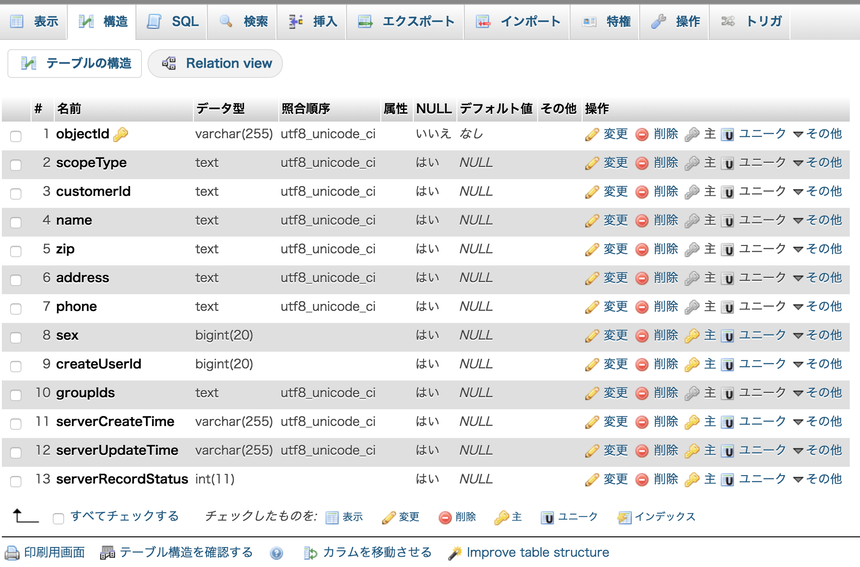
生成されたデータベースの確認
phpMyAdminにアクセスしてCustomerテーブルが生成されているか確認
http://trial.apppot.net/phpMyAdmin/
IDとPWは配布されている資料を確認してください

Slide 51
生成されるテーブルのレイアウト
テーブル名
Customer（顧客テーブル）
レイアウト
項目名 | 型 | 説明
objectId | String | サロゲートキー。AppPot組込項目。AppPotが自動更新。
customerId | String | 顧客ID
name | String | 顧客名
zip | String | 郵便番号
address | String | 住所
phone | String | 電話番号
sex | Number | 性別（0:男性、1:女性）
scopeType | Number | データの参照範囲。AppPot組込項目。
createTime | Number | クライアントでのデータ生成時間。UNIXTIME形式。AppPot組込項目。
updateTime | Number | クライアントでのデータ更新時間。UNIXTIME形式。AppPot組込項目。
createUserId | Number | データ生成ユーザID。AppPot組込項目。AppPotが自動更新。
groupIds | String | データ生成/更新したユーザの所属グループID。AppPot組込項目。AppPotが自動更新。
serverCreateTime | String | サーバで記録されるデータ作成日時。AppPot組込項目。AppPotが自動更新。
serverUpdateTime | String | サーバで記録されるデータ更新日時。AppPot組込項目。AppPotが自動更新。
serverRecordStatus | Number | レコードの状態。AppPot組込項目。AppPotが自動更新。

Slide 52
新規登録ダイアログ表示の実装
components/simple-crud/CustomerController.js
モーダルダイアログを利用するためのリソース
angular.module("app")
.controller("CustomerController",
["$scope", "Customer", "$modal", function($scope, Customer, $modal) {
$scope.detailDialog = null;
$scope.showNewDialog = function() {
$scope.customer = new Customer();
$scope.detailDialog = $modal.open({
templateUrl: "components/simple-crud/customerDetail.html",
backdrop: "static",
scope: $scope
});
$scope.detailDialog.isNew = true;
}
}]);
ダイアログの状態を保持する変数を定義
モーダルダイアログ内で表示するCustomerオブジェクトをバインドする変数に、新規Customerインスタンスを設定
新規登録用のモーダルダイアログを開く
開いているダイアログが後で実装する更新処理用なのか登録処理用なのかを識別するフラグ

Slide 53
新規登録ボタンにダイアログを紐付ける
components/simple-crud/customerList.html
<table class="table table-striped">
<caption>
<input type="button" class="btn btn-primary btn-sm pull-right"
x-ng-click="showNewDialog()" value="新規作成" />
</caption>
<thead>
<tr>
<th>顧客ID</th>
<th>顧客名</th>
...
</tr>
</thead>
<tbody>
<tr x-ng-repeat="customer in customers">
<td>{{customer.customerId}}</td>
<td>{{customer.name}}</td>
...
</tr>
</tbody>
</table>
新規作成ボタン押下時にCustomerContollerのshowNewDialog関数を呼び出す

Slide 54
画面とCustomerControllerの紐付け
components/app.js
angular.module("app", ["ngRoute", "ui.bootstrap"])
.config(["$routeProvider", function($routeProvider) {
$routeProvider
.when("/login", {
controller: "LoginController",
templateUrl: "components/auth/login.html",
title: "ログイン",
menuType: "login"
})
.when("/simple-crud", {
controller: "CustomerController",
templateUrl: "components/simple-crud/customerList.html",
title: "シンプルCRUD",
menuType: "simple-crud"
})
.otherwise({
redirectTo: "/simple-crud"
});
}])
customerList.htmlにCustomerControllerを紐付ける

Slide 55
CustomerControllerを参照パスに追加
index.html
<head>
…
<link rel="stylesheet" href="lib/bootstrap/css/bootstrap.css">
<link rel="stylesheet" href="components/auth/login.css">
<script type="text/javascript" src="lib/angular/angular.js"></script>
<script type="text/javascript" src="lib/angular/angular-route.js"></script>
<script type="text/javascript" src="lib/apppot/apppot.js"></script>
<script type="text/javascript"
src="lib/ui-bootstrap/ui-bootstrap-tpls-0.13.3.js"></script>
<script type="text/javascript" src="components/app.js"></script>
<script type="text/javascript" src="components/config.js"></script>
<script type="text/javascript" src="components/helper.js"></script>
<script type="text/javascript"
src="components/auth/LoginController.js"></script>
<script type="text/javascript"
src="components/NavigationController.js"></script>
<script type="text/javascript"
src="components/simple-crud/Customer.js"></script>
<script type="text/javascript"
src="components/simple-crud/CustomerController.js"></script>
</head>
パスの追加

Slide 56
登録処理とキャンセル処理を実装
components/simple-crud/CustomerController.js
angular.module("app")
.controller("CustomerController",
["$scope", "Customer", "$modal", function($scope, Customer, $modal) {
...
$scope.closeDetailDialog = function() {
$scope.customer.insert()
.then(function() {
$scope.detailDialog.close();
$scope.detailDialog = null;
$scope.customer = null;
})
.catch(function(error) {
alert(error.description);
});
}
$scope.dismissDetailDialog = function() {
$scope.detailDialog.dismiss();
$scope.detailDialog = null;
$scope.customer = null;
}
}]);
ダイアログにバインドされているCustomerオブジェクトの内容を元にデータ登録するAPIを呼び出す
登録処理を実行してダイアログを閉じる
登録をキャンセルしてダイアログを閉じる

Slide 57
登録処理と画面を紐付ける①
components/simple-crud/customerDetail.html
<div class="panel panel-primary" style="margin-bottom: 0px">
<div class="panel-heading">
<h3 class="panel-title text-center">顧客詳細</h3>
</div>
<div class="panel-body">
<form name="customerForm" novalidate>
<div class="form-group">
<label class="control-label" for="objectId">オブジェクトID</label>
<input type="text" class="form-control" name="objectId" x-ng-readonly="true" x-ng-model="customer.objectId"/>
</div>
<div x-ng-class="{'form-group': true, 'has-error': customerForm.customerId.$dirty && customerForm.customerId.$invalid}">
<label class="control-label" for="customerId">顧客ID</label>
<input type="text" class="form-control" name="customerId" x-ng-model="customer.customerId"
x-ng-required="true" />
...
</div>
<div x-ng-class="{'form-group': true, 'has-error': customerForm.name.$dirty && customerForm.name.$invalid}">
<label class="control-label" for="name">顧客名</label>
<input type="text" class="form-control" name="name" x-ng-model="customer.name"
x-ng-required="true"/>
...
</div>
<div x-ng-class="{'form-group': true, 'has-error': customerForm.zip.$dirty && customerForm.zip.$invalid}">
<label class="control-label" for="zip">郵便番号</label>
<input type="text" class="form-control" name="zip" x-ng-model="customer.zip"/>
</div>
<div x-ng-class="{'form-group': true, 'has-error': customerForm.address.$dirty && customerForm.address.$invalid}">
<label class="control-label" for="address">住所</label>
<input type="text" class="form-control" name="address" x-ng-model="customer.address" />
</div>
<div x-ng-class="{'form-group': true, 'has-error': customerForm.phone.$dirty && customerForm.phone.$invalid}">
<label class="control-label" for="phone">電話番号</label>
<input type="text" class="form-control" name="phone" x-ng-model="customer.phone"
x-ng-required="true"
x-ng-pattern="/^[0-9]+$/" />
...
</div>
...
</form>
...
</div>
...
</div>
CustomerContollerで定義した詳細画面用のCustomer変数の各種プロパティを入力フィールドにバインドする

Slide 58
登録処理と画面を紐付ける②
components/simple-crud/customerDetail.html
<div class="panel panel-primary" style="margin-bottom: 0px">
...
<div class="panel-body">
<form name="customerForm" novalidate>
...
<div x-ng-class="{'form-group': true, 'has-error': customerForm.sex.$dirty && customerForm.sex.$invalid}">
<label class="control-label" for="sex">性別</label>
<input type="text" class="form-control" name="sex" x-ng-model="customer.sex"
x-ng-required="true"
x-ng-pattern="/^[0-1]+$/"/>
...
</div>
<div class="form-group">
<label class="control-label" for="serverCreateTime">登録日</label>
<input type="text" class="form-control" name="serverCreateTime" x-ng-readonly="true"
x-ng-model="customer.serverCreateTime" />
</div>
<div class="form-group">
<label class="control-label" for="serverUpdateTime">更新日</label>
<input type="text" class="form-control" name="serverUpdateTime" x-ng-readonly="true"
x-ng-model="customer.serverUpdateTime" />
</div>
</form>
</div>
<div class="panel-footer container-fluid" style="padding-left: 0px; padding-right: 0px">
<div class="row-fluid">
<div class="col-md-3">
</div>
<div class="col-md-offset-3 col-md-6">
<input type="button" class="btn btn-primary" style="width: 48%" x-ng-click="dismissDetailDialog()" value="キャンセル" />
<input type="button" class="btn btn-primary pull-right" style="width: 48%" x-ng-disabled="customerForm.$invalid"
x-ng-click="closeDetailDialog()" value="保存" />
</div>
</div>
</div>
</div>
CustomerContollerで定義した詳細画面用のCustomer変数の各種プロパティを入力フィールドにバインドする
キャンセルボタンが押下された時にCustomerContollerのdismissDetailDialog関数を呼びだす
保存ボタンが押下された時にCustomerContollerのcloseDetailDialog関数を呼びだす

Slide 59
Exercise 4 検索機能の実装

Slide 60
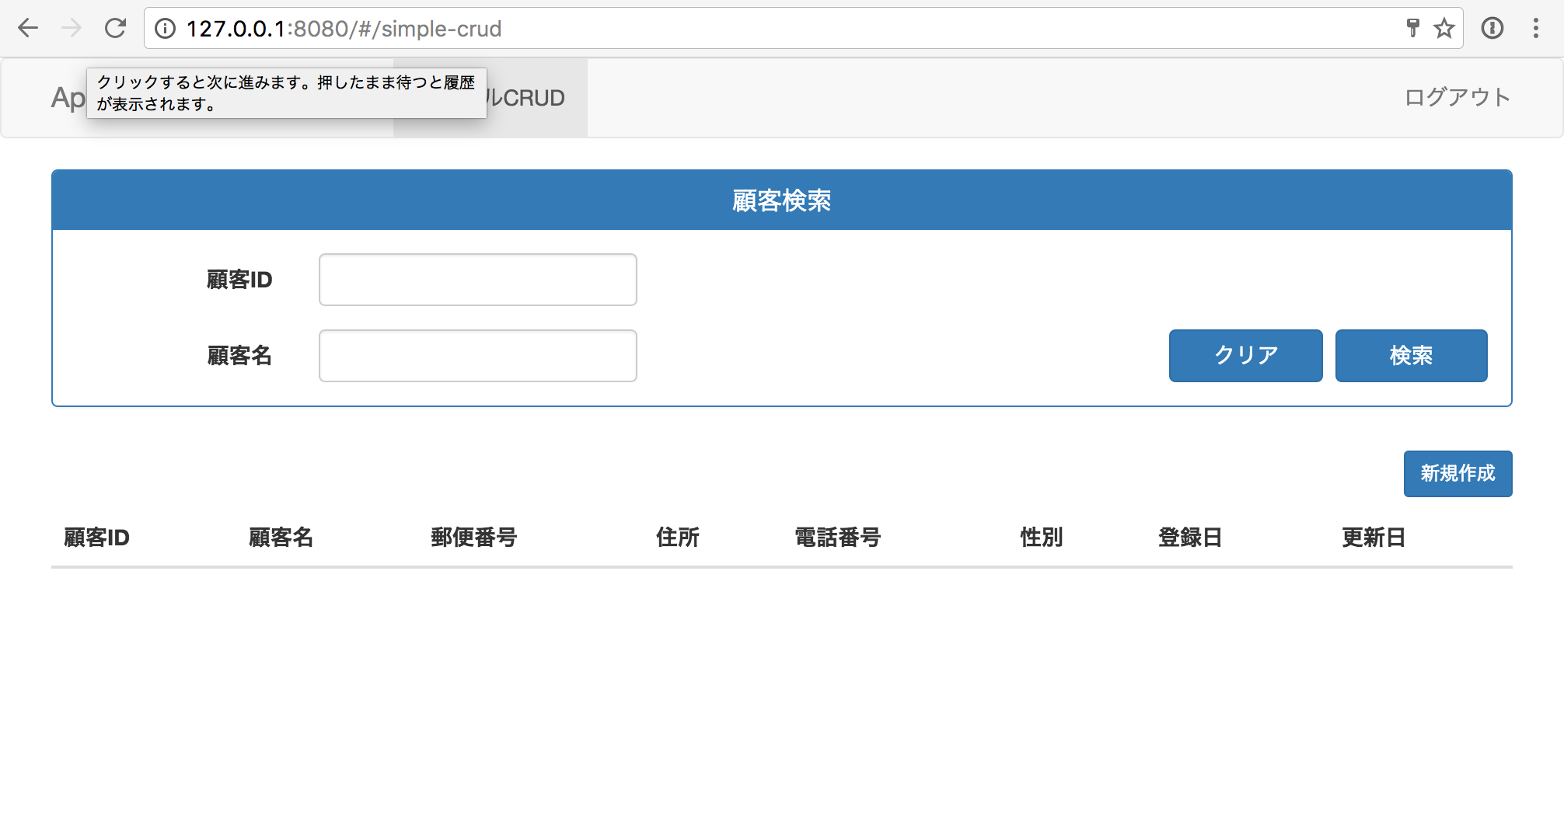
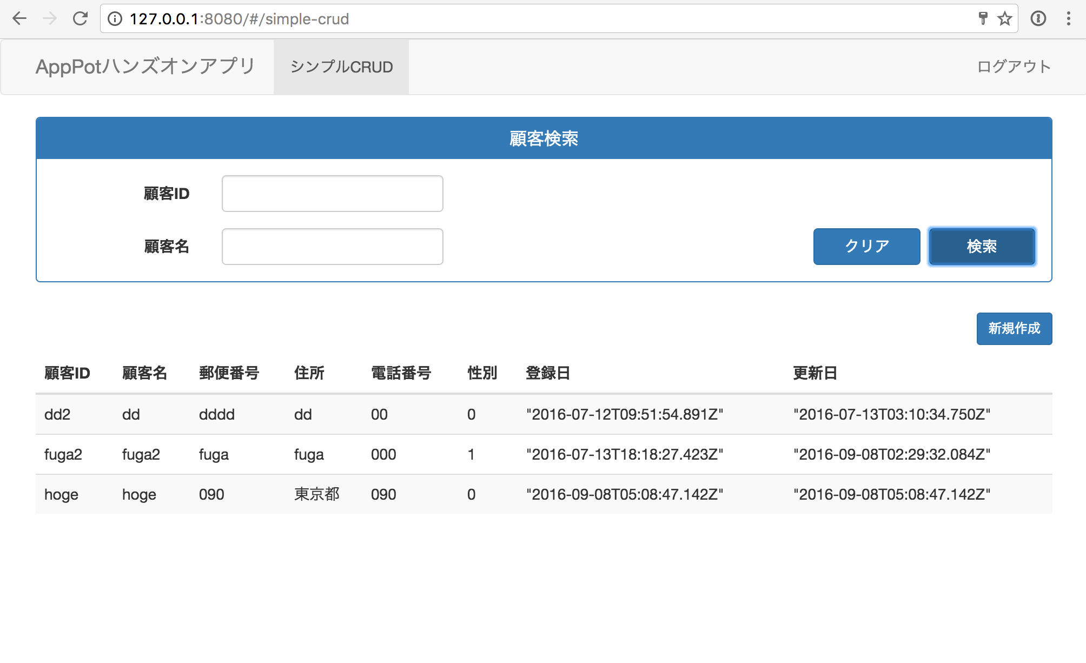
完成イメージ
検索条件を入力し、検索ボタンを押下すると検索結果が表示される

Slide 61
検索処理の実装
components/simple-crud/CustomerController.js
angular.module("app")
.controller("CustomerController",
["$scope", "Customer", "$modal", function($scope, Customer, $modal) {
…
$scope.condition = {}
…
$scope.findList = function() {
let customerId = nullToBlank($scope.condition.customerId);
let name = nullToBlank($scope.condition.name);
Customer.select()
.where("#customer.customerId like ? AND #customer.name like ?",
"%" + customerId + "%", "%" + name + "%")
.findList()
.then(function(result) {
$scope.customers = result.customer;
$scope.$apply();
})
.catch(function(error) {
alert(error.description);
});
}
…
}]);
画面の検索条件入力フィールドとバインドする変数
入力がされなかった場合は空文字に変換
指定したクエリでデータアクセスを実行するAPI呼び出し
Customerテーブルに対してSELECTを実行
検索結果を画面のテーブルにバインドするcustomers変数に代入

Slide 62
検索処理と画面を紐付ける①
components/simple-crud/customerList.html
<div class="container">
<div class="panel panel-primary">
<div class="panel-heading">
<h3 class="panel-title text-center">顧客検索</h3>
</div>
<div class="panel-body">
<div class="form-horizontal">
<div class="form-group">
<div class="col-md-2"><label class="control-label pull-right">顧客ID</label></div>
<div class="col-md-3">
<input type="text" class="form-control" x-ng-model="condition.customerId"/>
</div>
</div>
<div class="form-group" style="margin-bottom: 0px">
<div class="col-md-2"><label class="control-label pull-right">顧客名</label></div>
<div class="col-md-3">
<input type="text" class="form-control" x-ng-model="condition.name" />
</div>
<div class="col-md-offset-4 col-md-3">
<input type="button" class="btn btn-primary" style="width: 48%" value="クリア" />
<input type="button" class="btn btn-primary pull-right" style="width: 48%"
x-ng-click="findList()" value="検索" />
</div>
</div>
</div>
</div>
</div>
…
</div>
CustomerContollerで定義した検索条件変数を入力フィールドにバインドする
検索ボタンが押下された時にCustomerContollerのfindList関数を呼びだす

Slide 63
検索処理と画面を紐付ける②
components/simple-crud/customerList.html
<div class="container">
….
<table class="table table-striped">
<caption>
<input type="button" class="btn btn-primary btn-sm pull-right" value="新規作成" />
</caption>
<thead>
<tr>
<th>顧客ID</th>
<th>顧客名</th>
<th>郵便番号</th>
<th>住所</th>
<th>電話番号</th>
<th>性別</th>
<th>登録日</th>
<th>更新日</th>
</tr>
</thead>
<tbody>
<tr x-ng-repeat="customer in customers">
<td>{{customer.customerId}}</td>
<td>{{customer.name}}</td>
<td>{{customer.zip}}</td>
<td>{{customer.address}}</td>
<td>{{customer.phone}}</td>
<td>{{customer.sex}}</td>
<td>{{customer.serverCreateTime}}</td>
<td>{{customer.serverUpdateTime}}</td>
</tr>
</tbody>
</table>
</div>
検索結果であるcustomers変数の値をテーブルの行としてヒット件数分だけ繰り返して表示させる
1レコード分のcustomerオブジェクトの内容を各列に表示させる

Slide 64
Exercise 4 更新／削除機能の実装

Slide 65
完成イメージ
値を編集し保存ボタンを押下してデータを更新し、ダイアログを閉じる
検索結果を押下して編集ダイアログを表示する
削除ボタンを押下して対象データを削除しダイアログを閉じる

Slide 66
編集ダイアログを表示する処理の実装
components/simple-crud/CustomerController.js
サロゲートキーをキーに最新のCustomerデータを取得し直すAPIを呼び出す
$scope.showDetailDialog = function(customer) {
Customer.findById(customer.get("objectId"))
.then(function(customer) {
$scope.customer = customer;
$scope.detailDialog = $modal.open({
templateUrl: "components/simple-crud/customerDetail.html",
backdrop: "static",
scope: $scope
});
$scope.detailDialog.isNew = false;
$scope.$apply();
})
.catch(function(error) {
alert(error.description);
});
}
モーダルダイアログ内で表示するCustomerオブジェクトをバインドする変数に、最新化したCustomerオブジェクトをセットする
更新用のモーダルダイアログを開く
開いているダイアログが後で実装する更新処理用なのか登録処理用なのかを識別するフラグ

Slide 67
一覧の各行に編集ダイアログを開く処理を紐付ける
components/simple-crud/customerList.html
<table class="table table-striped">
<caption>
<input type="button" class="btn btn-primary btn-sm pull-right" x-ng-click="showNewDialog()" value="新規作成" />
</caption>
<thead>
<tr>
<th>顧客ID</th>
<th>顧客名</th>
<th>郵便番号</th>
<th>住所</th>
<th>電話番号</th>
<th>性別</th>
<th>登録日</th>
<th>更新日</th>
</tr>
</thead>
<tbody>
<tr x-ng-repeat="customer in customers" x-ng-click="showDetailDialog(customer)">
<td>{{customer.customerId}}</td>
<td>{{customer.name}}</td>
<td>{{customer.zip}}</td>
<td>{{customer.address}}</td>
<td>{{customer.phone}}</td>
<td>{{customer.sex}}</td>
<td>{{customer.serverCreateTime}}</td>
<td>{{customer.serverUpdateTime}}</td>
</tr>
</tbody>
</table>
一覧の各行を押下された時にその行に紐づくCustomerオブジェクトを引数にCustomerControllerのshowDetailDialog関数を呼びだす

Slide 68
更新・削除処理とダイアログを閉じる処理を実装
components/simple-crud/CustomerController.js
angular.module("app")
.controller("CustomerController", ["$scope", "Customer", "$modal", function($scope, Customer, $modal) {
$scope.EditType = { Create : 0, Update : 1, Delete : 2 }
...
$scope.closeDetailDialog = function(editType) {
var promise;
switch(editType) {
case $scope.EditType.Create:
promise = $scope.customer.insert();
break;
case $scope.EditType.Update:
promise = $scope.customer.update();
break;
case $scope.EditType.Delete:
promise = $scope.customer.remove();
break;
}
promise.then(function() {
$scope.detailDialog.close();
$scope.detailDialog = null;
$scope.customer = null;
})
.catch(function(error) {
alert(error.description);
});
}
…
}]);
ダイアログでは登録・更新・削除で共通のコードを利用するため、どの処理が呼ばれたかを識別するための列挙値を用意する
更新処理のAPI実行
編集タイプに合わせて、登録・更新・削除のAPI呼び出しを呼び分ける
削除処理のAPI実行
登録・更新・削除のいずれかの処理を実行してダイアログを閉じる

Slide 69
更新・削除処理と画面を紐付ける
components/simple-crud/customerDetail.html
<div class="panel panel-primary" style="margin-bottom: 0px">
...
<div class="panel-footer container-fluid"
style="padding-left: 0px; padding-right: 0px">
<div class="row-fluid">
<div class="col-md-3">
<input type="button" class="btn btn-primary btn-block"
x-ng-hide="detailDialog.isNew" value="削除"
x-ng-click="closeDetailDialog(EditType.Delete)" />
</div>
<div class="col-md-offset-3 col-md-6">
<input type="button" class="btn btn-primary" style="width: 48%"
x-ng-click="dismissDetailDialog()" value="キャンセル" />
<input type="button" class="btn btn-primary pull-right" style="width: 48%"
x-ng-disabled="customerForm.$invalid" value="保存"
x-ng-click="closeDetailDialog(detailDialog.isNew ? EditType.Create : EditType.Update)" />
</div>
</div>
</div>
</div>
削除ボタンを追加し、EditType.DeleteでCustomerControllerのcloseDetailDialogメソッドを呼び出す
ダイアログが登録として呼び出された場合は、isNewフラグがtrueとなりボタンは非表示にする
ダイアログが登録として呼び出された場合は、isNewフラグがtrueとなるため、EditType.CreateとしてCustomerControllerのcloseDetailDialogメソッドを呼び出す
ダイアログが編集として呼び出された場合は、isNewフラグがfalseとなるため、EditType.UpdateとしてCustomerControllerのcloseDetailDialogメソッドを呼び出す

Slide 70
お問合わせ info@ncdc.co.jp

Slide 71
AppPotの情報をフォローしてください！
セミナーの情報や、AppPotの新機能のアナウンスなどSNSを使って
行っています。ぜひフォローしてください！
@app_pot
@NextConceptDC

